Slide 1
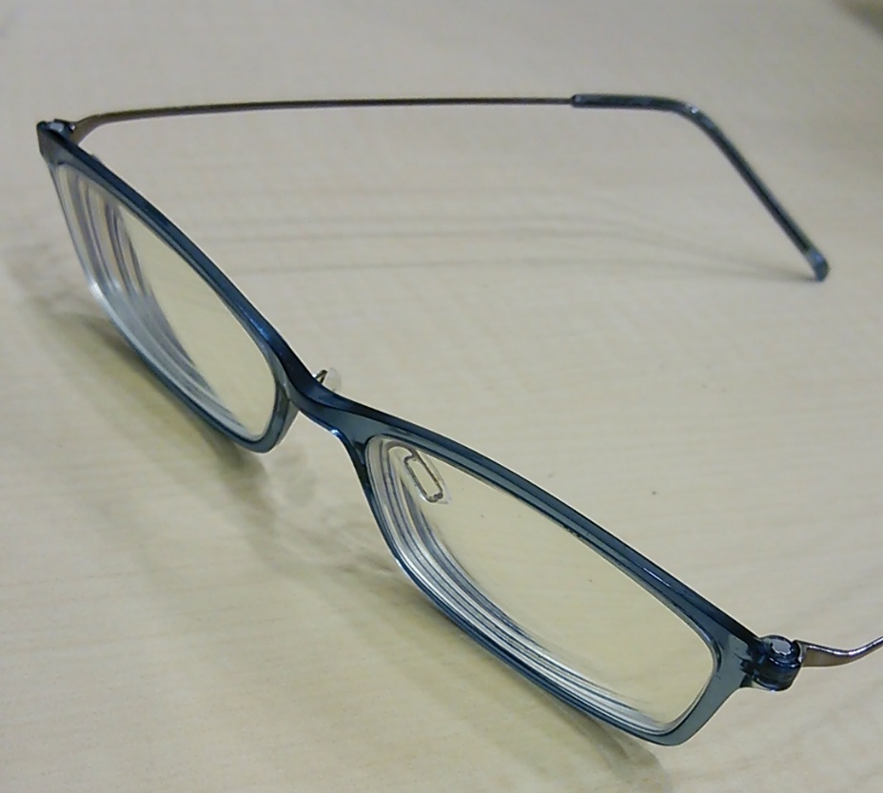
開発目標発表会 あなただけのマネージャ 「タスクル」
スケジュールのプロ メガネ支部
島佳吾，小林達也，古田島裕斗，
長裕敏，川畑裕也，太田千尋

Slide 2
エレベーターピッチ
スケジュール管理の煩雑さを解決したい
自分たち向けの
予定自動調整を実現する
「タスクル」です．
これはタスク処理の自動スケジューリングができ
Googleカレンダーとは違って
予定を自動で調整，提案する機能が備わっています．

Slide 3
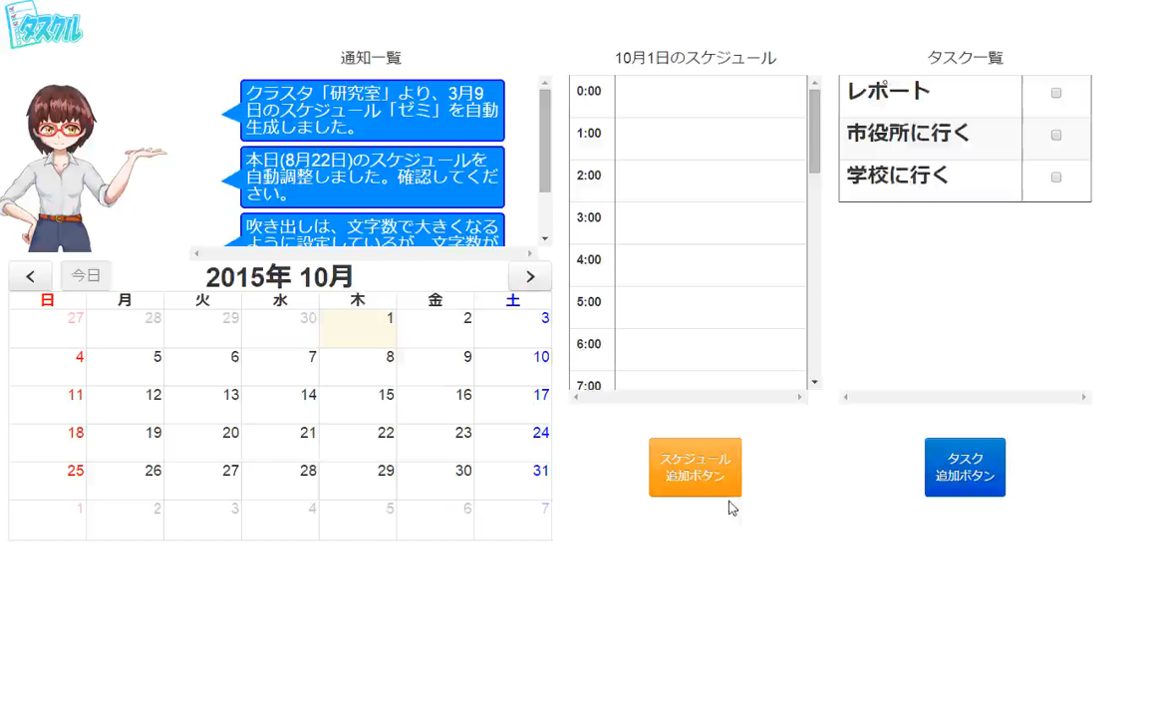
デモ

Slide 4


Slide 5
プロダクトバックログ
スケジュール，タスク管理
サーバ構築
クラスタ機能
ユーザアカウント
DB通信
タスク処理自動スケジューリング
UI，イメージキャラクター作成

Slide 6
分散PBLの予定
定期ミーティング
水曜日20:00-21:00
作業日
水曜日13:30-21:00
金曜日13:30-18:00

Slide 7
使用ツール
プロジェクト共有
GitHub
Google Drive
ToDo管理，情報共有
チャットワーク

Slide 8
開発体制
週1のMT
一週間の各自のタスクを決定
GitHub
6人分のフォルダを用意し 作業内容を次回MTまでにコミット
MT時に各実装をマージする

Slide 9
スケジュール管理
手帳やアプリへの入力は面倒
スケジュール通りに行動しない
予定に遅刻する

Slide 10
タスク管理
多くのタスクをいつ処理すれば よいかわからない
締切ギリギリに徹夜する

Slide 11
既存の予定管理
手帳
Googleカレンダー
入力することを忘れる
タスク処理のスケジューリングを 自分が行う必要がある

Slide 12
作りたいもの
タスク処理のスケジュールを自動で生成する
楽しくスケジュール管理する

Slide 13
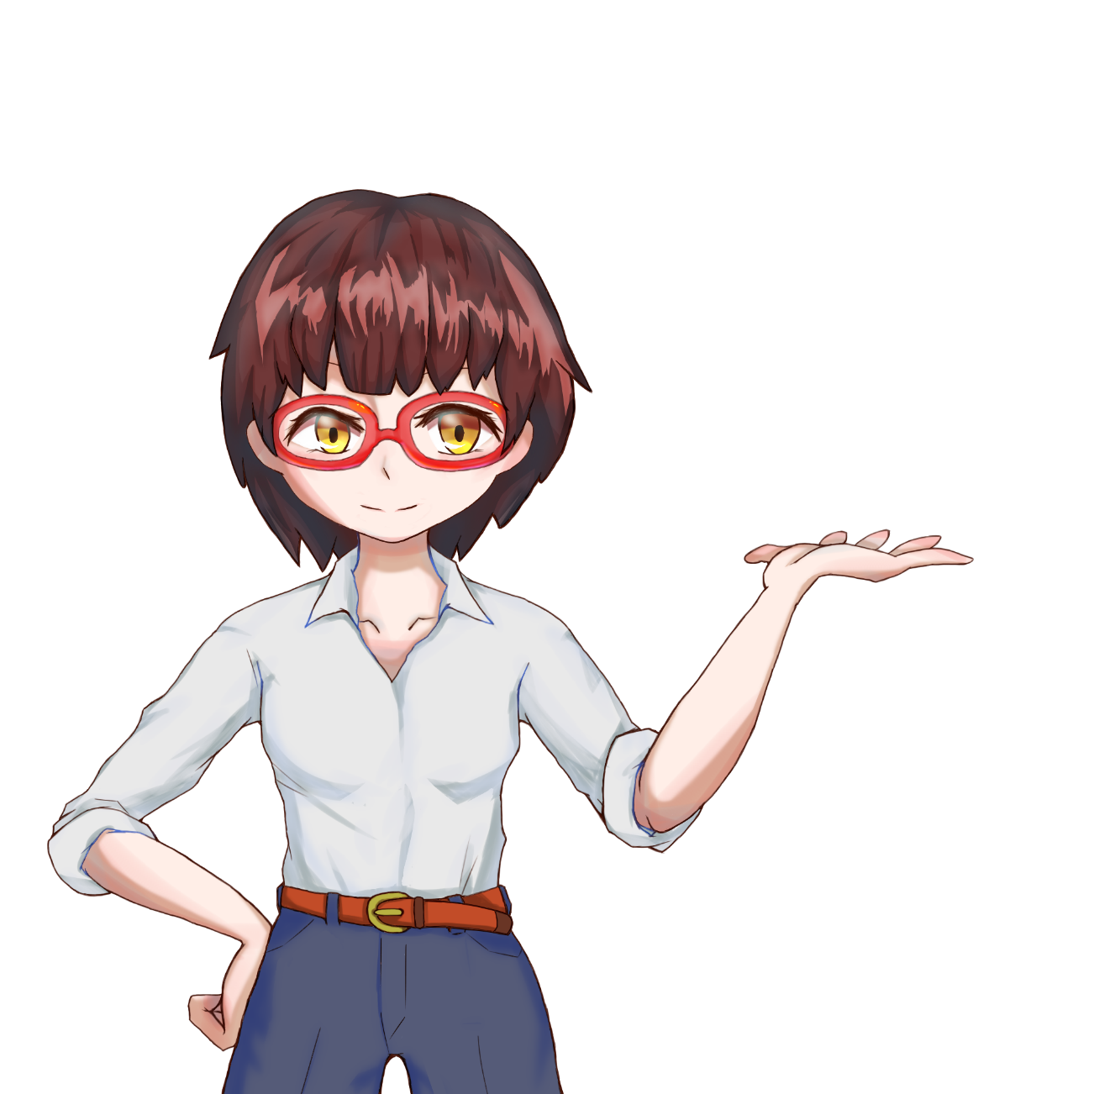

予定管理システム

Slide 14
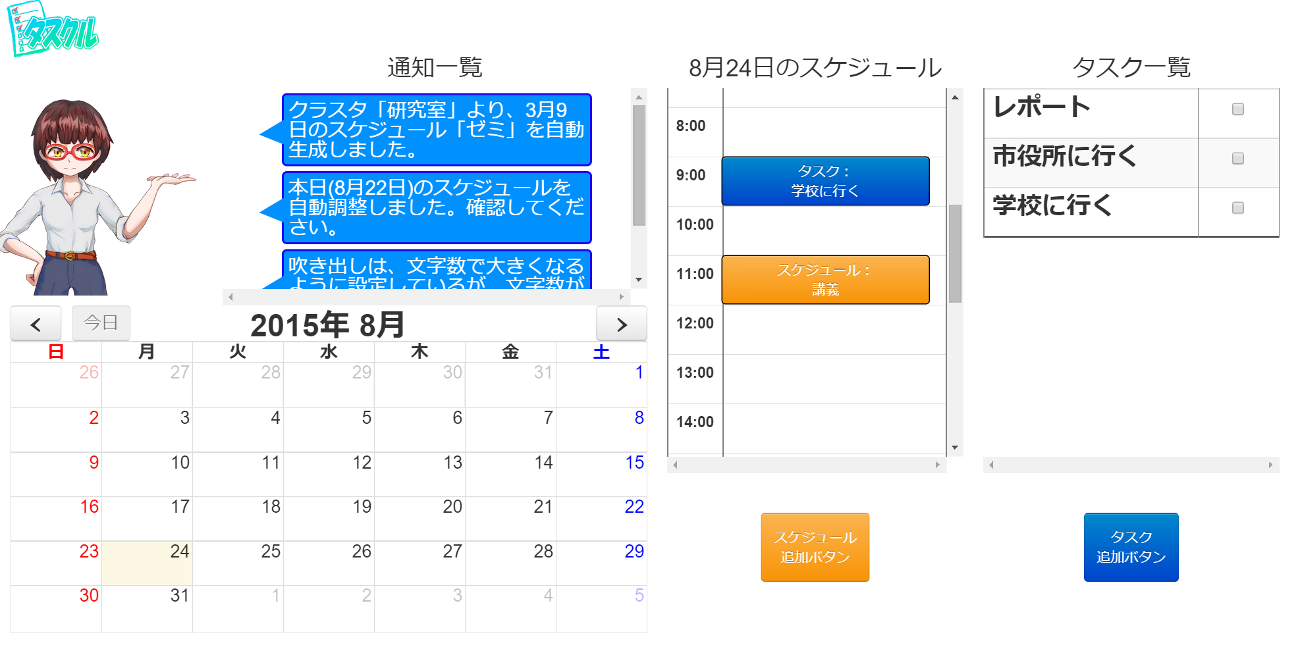
システムイメージ
http://210.140.67.238/

Slide 15
独自機能
自動スケジューリング
スケジュール，タスクの共有

Slide 16
独自機能
自動スケジューリング
タスクを入力すると，優先度に応じて処理スケジュールを自動生成する
締切までにタスクを完了できる

Slide 17
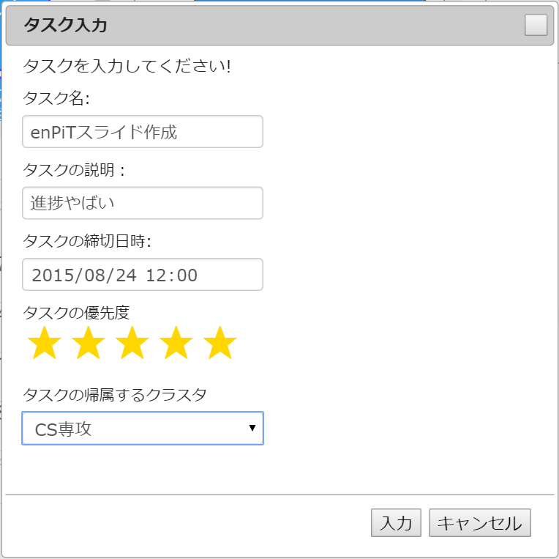

Slide 18
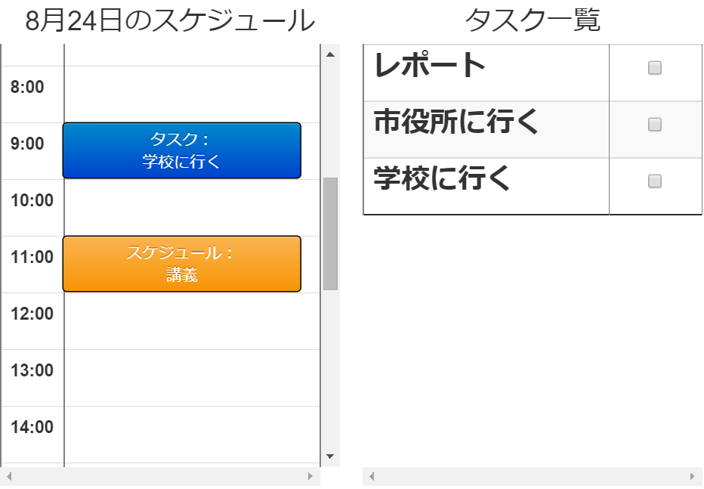
独自機能
タスク：
enPiTスライド作成
自動スケジューリング
タスク：
enPiTスライド作成
enPiTスライド作成

Slide 19
独自機能
スケジュール，タスクの共有
複数のユーザが所属する「クラスタ」を作成する
クラスタ内のユーザが作成した予定を通知する
スケジュール入力の手間を省く

Slide 20
独自機能
スケジュール，タスクの共有
「研究室」のにわとんさんが スケジュールを追加したよ！
私たちも追加する？
お願いする！
詳細をみる

Slide 21


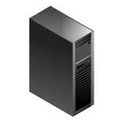
システム構成
Webサーバ
DBサーバ
Web
ブラウザ
Web
アプリ
MySQL
データベース
Web
ブラウザ
スマホアプリ，
Webブラウザ
クライアント
サーバ

Slide 22
現在の進捗
WEBアプリ実装
UI設計
タスク，スケジュール追加機能
サーバ構築
DB設計，構築

Slide 23
今後の予定
ゲーム要素（キャラクター育成）の 追加
WEBアプリ実装
スマートフォンアプリの実装
通知機能
Live2Dの導入

Slide 24
http://210.140.67.238/

